Slide 1


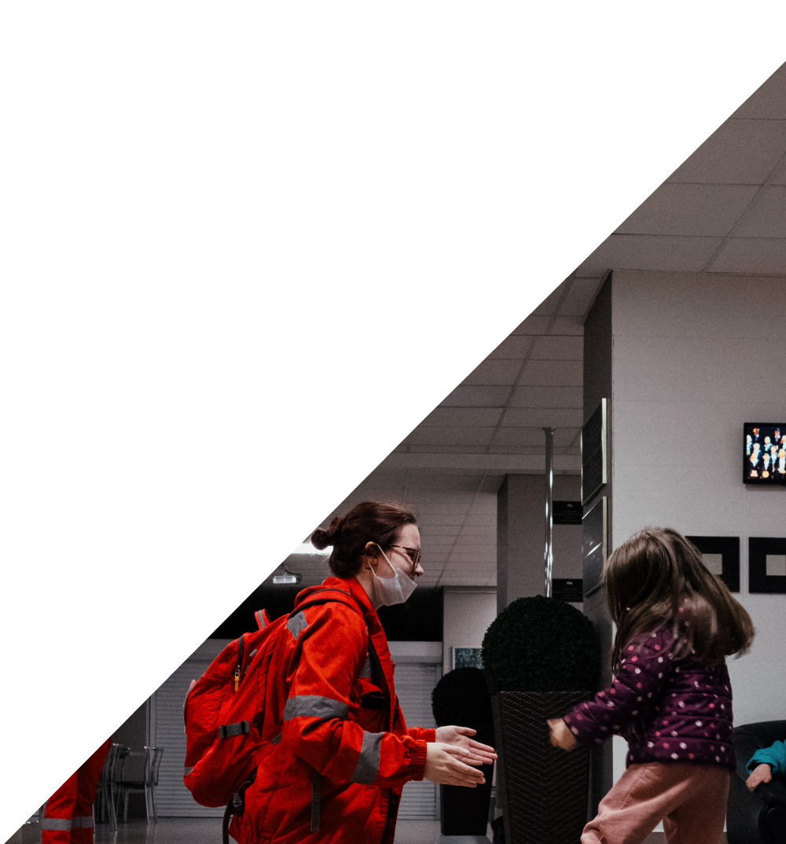

ДЕЯТЕЛЬНОСТЬ
И РАЗВИТИЕ
РОССИЙСКОГО
КРАСНОГО КРЕСТА

Slide 2
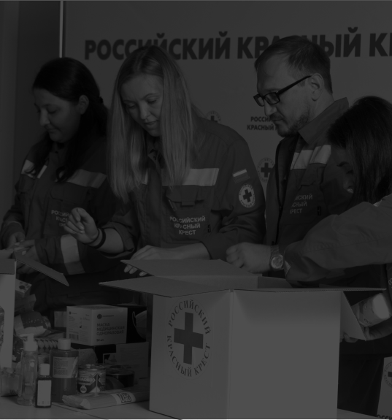
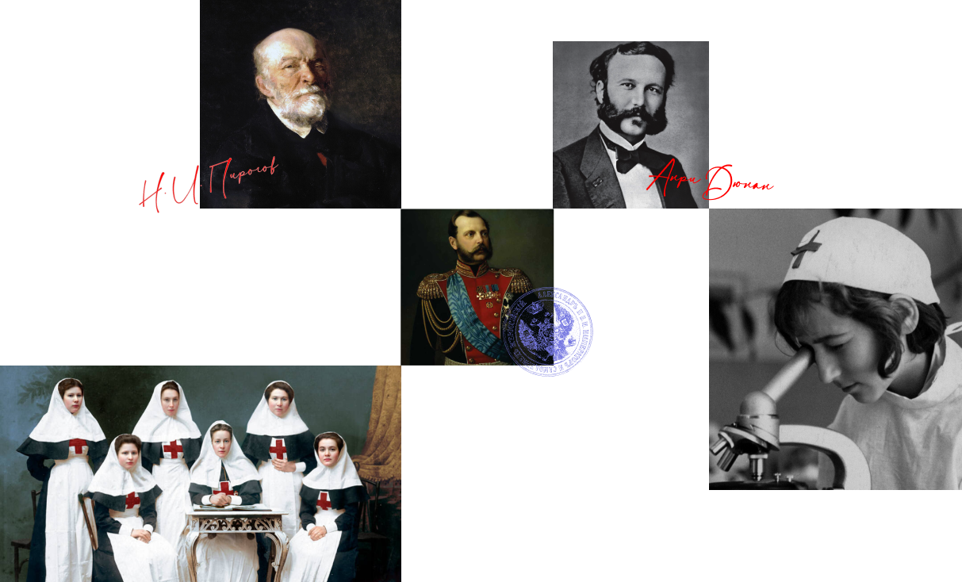

РКК – ОДНА ИЗ СТАРЕЙШИХ
(155 ГОДА) ОБЩЕСТВЕННЫХ, БЛАГОТВОРИТЕЛЬНЫХ
ОРГАНИЗАЦИЙ СТРАНЫ.
Советский Красный Крест
был одним из самых мощных национальных обществ,
а по количеству членов занимал первое место в мире.
За годы ВОВ подготовлено
720 000 медсестер,
40 000 санитаров.
СУДЬБА ОРГАНИЗАЦИИ НЕРАЗРЫВНО СВЯЗАНА С ИСТОРИЕЙ СТРАНЫ
Русско-турецкая война, борьба с чумой, голод в России, Первая мировая война, санаторный лагерь «Артек», первый санитарный самолет, героизм во время Великой отечественной войны, начало движения безвозмездных доноров, Авария на Чернобыльской АЭС и т.д.

Slide 3
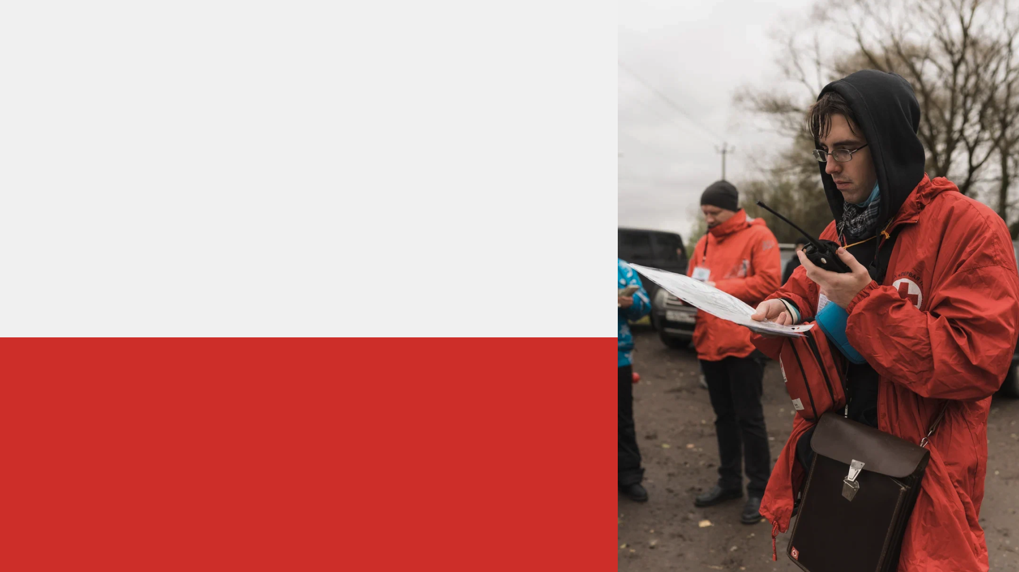
РОССИЙСКИЙ КРАСНЫЙ КРЕСТ
с 1867 года
Общероссийская общественная организация «Российский Красный Крест» осуществляет свою деятельность и является составной частью Международного Движения Красного Креста и Красного Полумесяца
в 192 странах мира
Действует Международное Движение Красного Креста
и Красного Полумесяца
Каждая страна действует как Национальное общество и в своей работе руководствуется семью Основополагающими принципами. Каждое национальное общество является помощником своего государства в гуманитарной сфере и оказывает помощь пострадавшим при стихийных бедствиях, лицам с дефицитом самообслуживания, одиноким пожилым людям, жертвам вооруженных конфликтов, пострадавшему гражданскому населению и лицам в трудной жизненной ситуации.

Slide 4

ОСНОВОПОЛАГАЮЩИЕ ПРИНЦИПЫ
Гуманность
Международное Движение Красного Креста и Красного Полумесяца, порожденное стремлением оказывать помощь всем раненым на поле боя без исключения или предпочтения, старается
при любых обстоятельствах как на международном, так и на национальном уровне предотвращать и облегчать страдания человека. Движение призвано защищать жизнь и здоровье людей
и обеспечивать уважение к человеческой личности. Оно способствует достижению взаимопонимания, дружбы, сотрудничества и прочного мира между народами.
Добровольность
В своей добровольной деятельности
по оказанию помощи Движение ни в коей мере
не руководствуется стремлением к получению выгоды.
Беспристрастность
Движение не проводит никакой дискриминации
по признаку национальности, расы, религии, класса или политических убеждений. Оно лишь стремится облегчать страдания людей, и в первую очередь, тех, кто больше всего в этом нуждается.
Единство
В стране может быть только одно национальное общество Красного Креста или Красного Полумесяца. Оно должно быть открыто для всех
и осуществлять свою гуманитарную деятельность
на всей территории страны.
Универсальность
Движение является всемирным. Все национальные общества пользуются равными правами и обязаны оказывать помощь друг другу.
Нейтральность
Чтобы сохранить всеобщее доверие, Движение
не может принимать чью-либо сторону
в вооруженных конфликтах и вступать в споры политического, расового, религиозного
или идеологического характера.
Независимость
Движение независимо. Национальные общества, оказывая своим правительствам помощь
в их гуманитарной деятельности и подчиняясь законам своей страны, должны тем не менее всегда сохранять автономию, чтобы иметь возможность действовать в соответствии с принципами
Красного Креста.

Slide 5
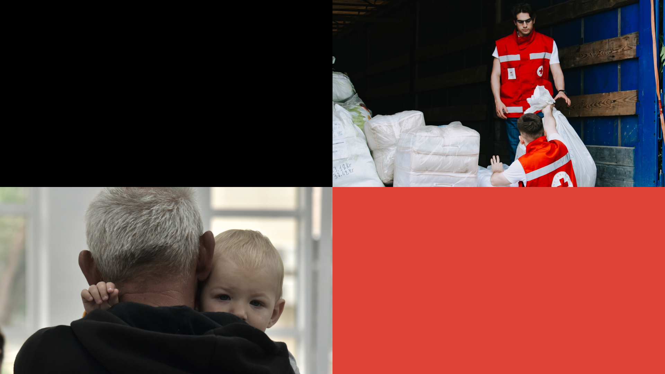
ОСНОВОПОЛАГАЮЩИЕ ПРИНЦИПЫ
РОЛЬ РКК:
вспомогательная по отношению
к государству в сфере здравоохранения, социальной
и иной помощи нуждающемуся
в ней населению
С Министерством здравоохранения Российской Федерации разрабатывается «Федеральный Закон о Российском Красном Кресте».

Slide 6


Slide 7

ПЕРСПЕКТИВЫ
РКК – ГЛАВНОЕ ГУМАНИТАРНОЕ АГЕНТСТВО В СТРАНЕ
ПРОЗРАЧНАЯ, ОТКРЫТАЯ
И СИЛЬНАЯ ОПОРНАЯ
ОРГАНИЗАЦИЯ
МЕЖДУНАРОДНОЕ
ПРИЗНАНИЕ И ЛИДЕРСТВО
ОПЕРАТИВНОЕ РЕШЕНИЕ
ВОПРОСОВ В СОЦИАЛЬНОЙ
СФЕРЕ
УСТОЙЧИВЫЕ КАНАЛЫ
ФИНАНСИРОВАНИЯ
Декабрь 2021 – Была проведена оценка и сертификация организационного потенциала РКК
Декабрь 2022 – Утверждение Стратегии развития РКК

Slide 8
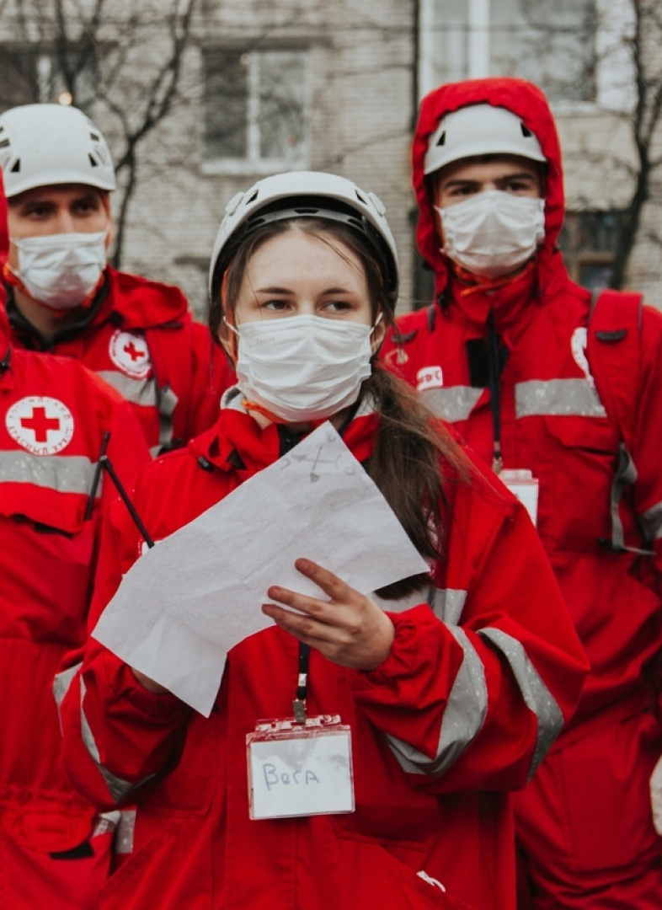
РЕГИОНАЛЬНОЕ РАЗВИТИЕ
85
600
региональных
отделений
местных
отделений
100 000
участников организации
(членов и добровольцев)
Региональные и местные отделения являются
базовыми структурными элементами нашего
национального общества, несущими на своих
плечах основную тяжесть практической
гуманитарной работы.

Slide 9
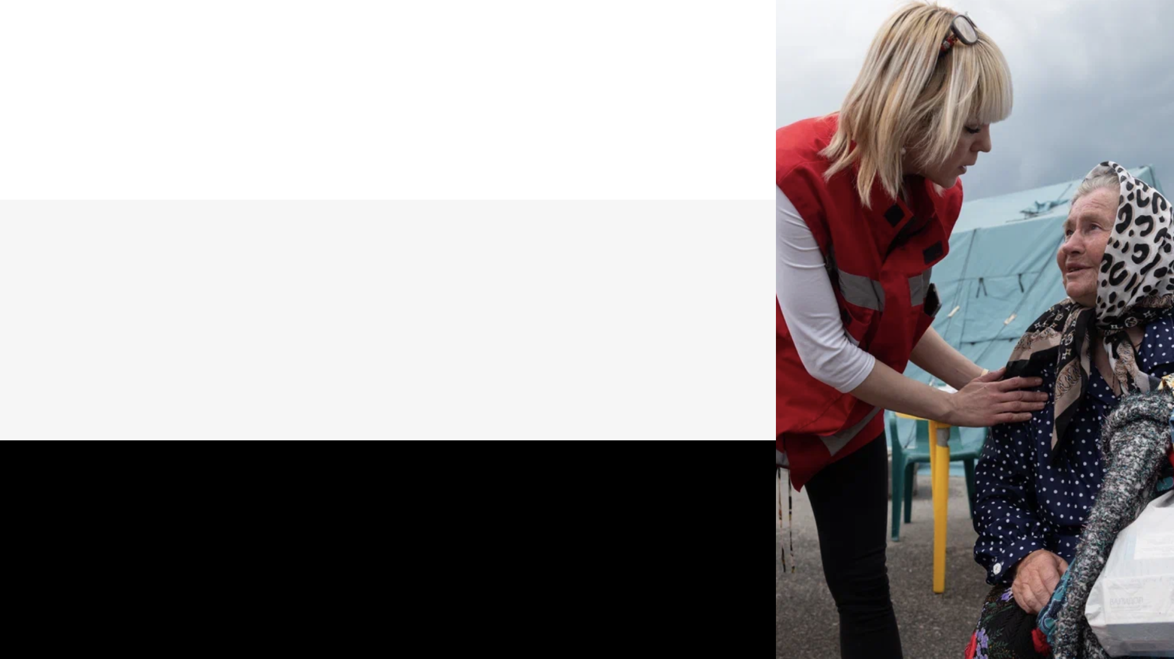
ВОЛОНТЕРСТВО
В РОССИЙСКОМ КРАСНОМ КРЕСТЕ
Волонтер РКК – человек, желающий добровольно оказывать помощь тем, кто в ней нуждается, причастный
к крупнейшему гуманитарному сообществу
и разделяющий его принципы, а также имеющий возможности для саморазвития
Волонтеры – главная сила Российского Красного Креста – это неравнодушные люди, которые не могут оставаться безразличными к чужим страданиям.

Slide 10
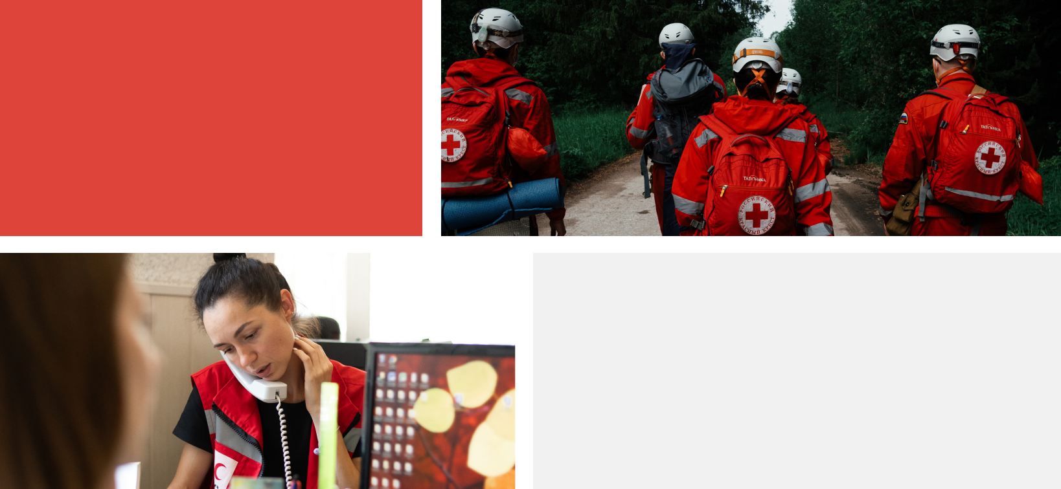
КООРДИНАТОР ВОЛОНТЕРСКОЙ ДЕЯТЕЛЬНОСТИ
Работу с волонтерами осуществляет координатор волонтерской деятельности соответствующего структурного подразделения РКК,
а в его отсутствие - руководитель структурного подразделения РКК.
Координатор волонтерской деятельности - человек, ответственный за организацию волонтерской команды и ее деятельность, который обладает полномочиями
и компетенциями по проведению набора
и отбора волонтеров, распределению задач внутри волонтерской группы, содействию
и поддержке волонтеров в их выполнении.

Slide 11
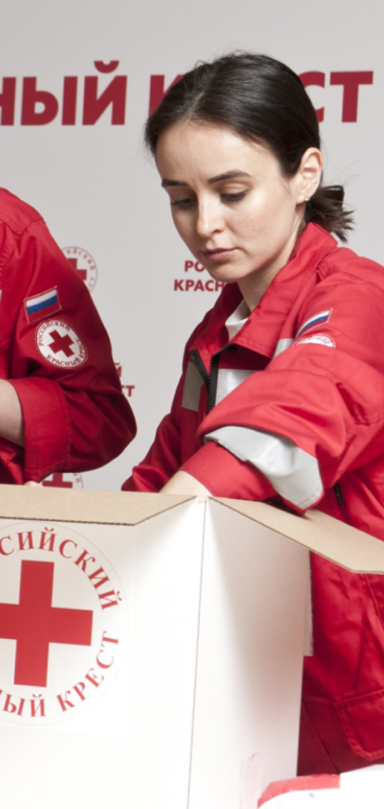
ФЕДЕРАЛЬНЫЕ НАПРАВЛЕНИЯ ДЕЯТЕЛЬНОСТИ РКК И ВОЗМОЖНЫЙ ФУНКЦИОНАЛ ВОЛОНТЕРОВ:
СОЦИАЛЬНЫЕ ПРОГРАММЫ
Организация патронажных услуг по уходу за пожилыми и инвалидами на дому,
в социальных и медицинских учреждениях обученными медицинскими сестрами, социальными работниками и сиделками РКК (Служба Милосердия).
Возможный функционал волонтеров:
Помощь на дому, в полустационарах и стационарах нуждающимся людям, помощь
в ходе проведения обучений по родственному уходу, помощь в учебных центрах РКК в области ухода за больными.
МЕДИЦИНСКИЕ ПРОГРАММЫ
Профилактика и раннее выявление социально значимых инфекций. Помощь пациентам с ВИЧ-инфекцией и туберкулезом. Работа с социально дезадаптированными группами населения (аутрич-работа).
Возможный функционал волонтеров:
Участие в просветительских мероприятиях по профилактике социально значимых заболеваний, помощь в проведении индивидуальных и групповых консультирований, помощь лицам с ВИЧ-инфекцией и туберкулезом, участие
в работе медицинских отрядов при наличии соответствующих компетенций.

Slide 12
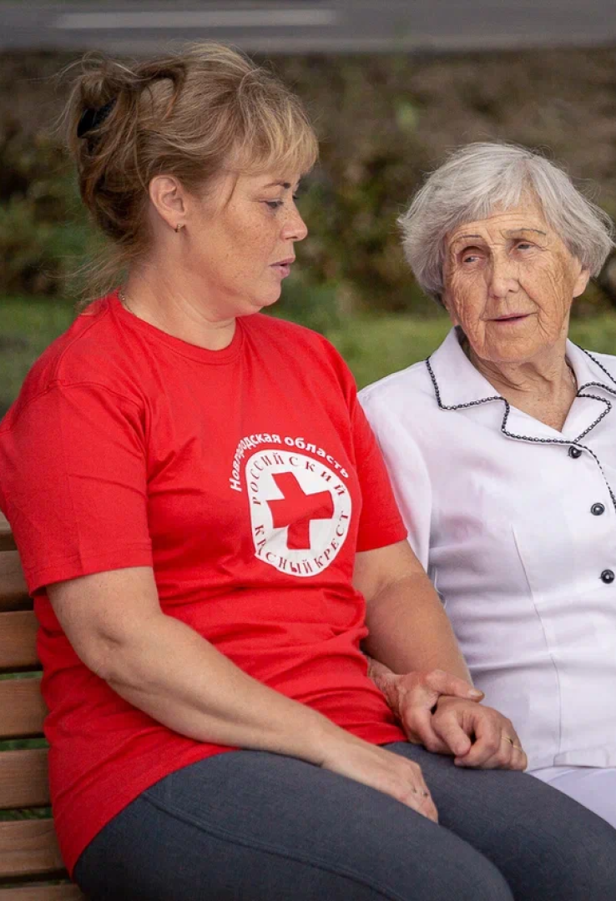
ОБУЧЕНИЕ НАВЫКАМ ПЕРВОЙ ПОМОЩИ
Возможный функционал волонтеров:
Помощь в организации и проведении мастер-классов для населения, участие в обучении при наличии соответствующих компетенций.
ПОПУЛЯРИЗАЦИЯ ДОНОРСТВА КРОВИ И КОСТНОГО МОЗГА
Возможный функционал волонтеров:
Помощь в проведении донорских акций, просветительская работа
о донорстве крови и костного мозга на станциях переливания крови,
а также на информационных точках.
ПРОГРАММЫ ПОМОЩИ ПРИ ЧРЕЗВЫЧАЙНЫХ СИТУАЦИЯХ
Создание команд реагирования на бедствия при ЧС. Создание складов гуманитарной помощи при ЧС. Сбор и распространение гуманитарной помощи. Организация сбора пожертвований. Интеграция РКК
в национальную и региональную систему реагирования на бедствия.
Возможный функционал волонтеров:
Участие в организации процессов сбора и выдачи гуманитарной помощи, помощь в ЧС и обучение населения реагированию на ЧС.

Slide 13
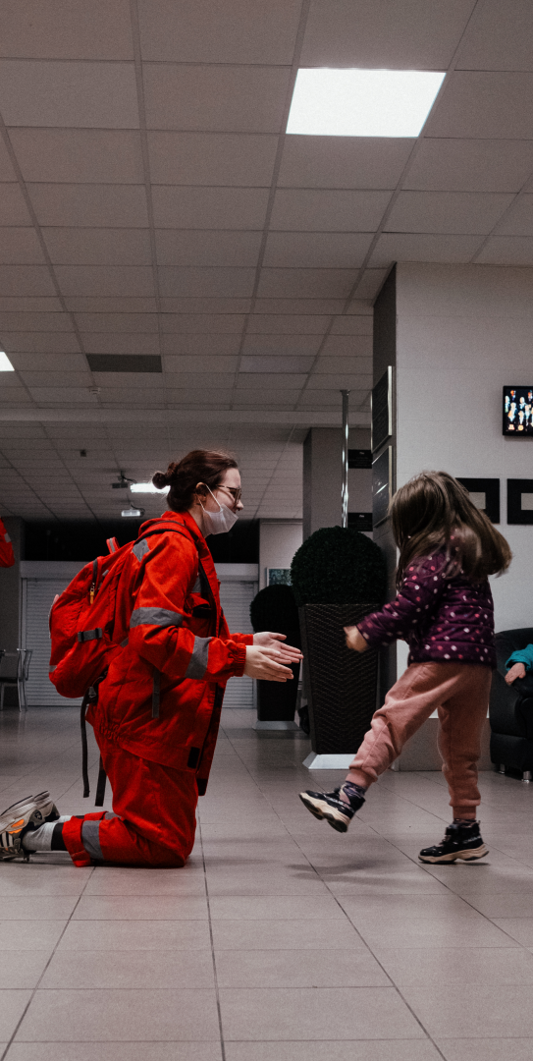
ДОПОЛНИТЕЛЬНЫЕ НАПРАВЛЕНИЯ ДЕЯТЕЛЬНОСТИ РКК И ВОЗМОЖНЫЙ ФУНКЦИОНАЛ ВОЛОНТЕРОВ:
ПОПУЛЯРИЗАЦИЯ КРАСНОКРЕСТНОГО ДВИЖЕНИЯ И МЕЖДУНАРОДНОГО ГУМАНИТАРНОГО ПРАВА
Возможный функционал волонтеров: Распространение знаний о Международном Движении Красного Креста и Красного Полумесяца, участие в гуманитарных программах, реализуемых в РКК.
ОБЩЕСТВЕННЫЙ КОНТРОЛЬ ЗА ОБЕСПЕЧЕНИЕМ ПРАВ ЧЕЛОВЕКА В МЕСТАХ ПРИНУДИТЕЛЬНОГО СОДЕРЖАНИЯ
Возможный функционал волонтеров: оказание помощи в консультировании
по правовым вопросам при наличии соответствующих компетенций, помощь
в сборе информации, оформлении документов, участие в работе Общественных наблюдательных Комиссий.
ВОССОЕДИНЕНИЕ СЕМЕЙ И ВЫЯСНЕНИЕ СУДЕБ ПРОПАВШИХ БЕЗ ВЕСТИ Возможный функционал волонтеров: поиск информации, помощь в обработке поступающих обращений.
ПСИХОЛОГИЧЕСКАЯ ПОМОЩЬ И ПСИХОСОЦИАЛЬНАЯ ПОДДЕРЖКА
Возможный функционал волонтеров: содействие в удовлетворении потребностей в психологической помощи и психосоциальной поддержке, помощь людям
в борьбе с неблагоприятными последствиями стресса, помощь
в предотвращении появления психологических и психосоциальных проблем.

Slide 14
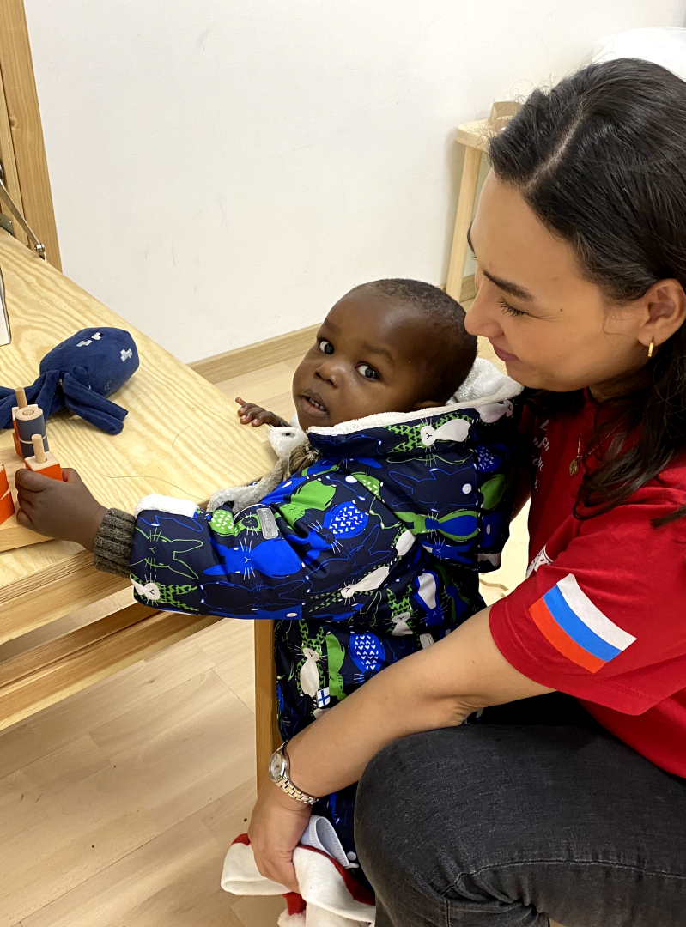
МИГРАЦИЯ
В рамках деятельности РКК в сфере миграции
ведется работа по следующим направлениям:
Оказание гуманитарной помощи заявителям
(продуктовые и гигиенические наборы, ваучеры)
Расширение доступа к медицинским услугам
(покрытие расходов на полисы ДМС, вакцинацию против COVID-19, а также антиретровирусную терапию для людей живущих с ВИЧ)
Проведение бесплатных юридических консультаций
(по правовым и медико-социальным вопросам)
Оказание психосоциальной поддержки
Кейс-менеджмент
(оказание адресной поддержки в решении вопросов связанных с улучшением правового статуса
на территории России)

Slide 15
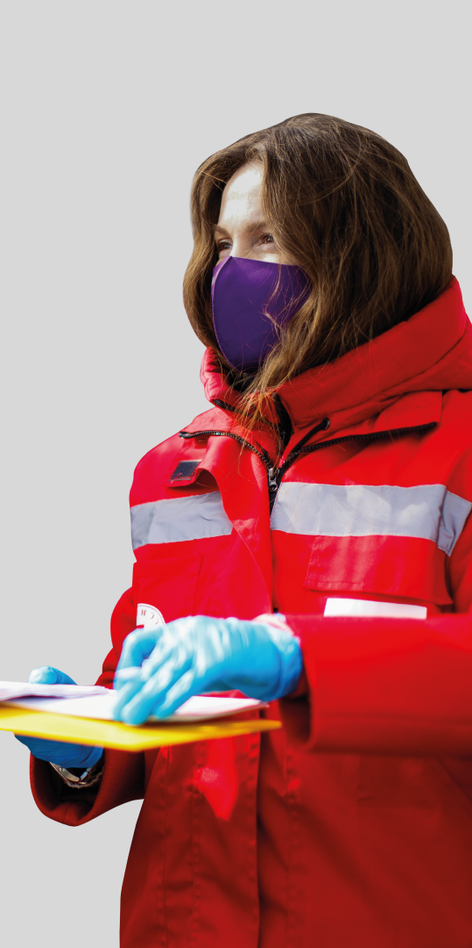
ПРЕИМУЩЕСТВА
ВОЛОНТЕРСКОЙ ДЕЯТЕЛЬНОСТИ В РКК
Причастность к главной старейшей гуманитарной организации России с богатой историей
Участие в достижении глобальных целей
Причастность к международному сообществу
Работа на благо общества, совершение полезных
и добрых дел
Выбор направления деятельности, которая наиболее близка
Широкие возможности для саморазвития - образовательные программы, стажировки, форумы
Нейтральность и беспристрастность - основополагающие принципы работы
Большой практический опыт

Slide 16
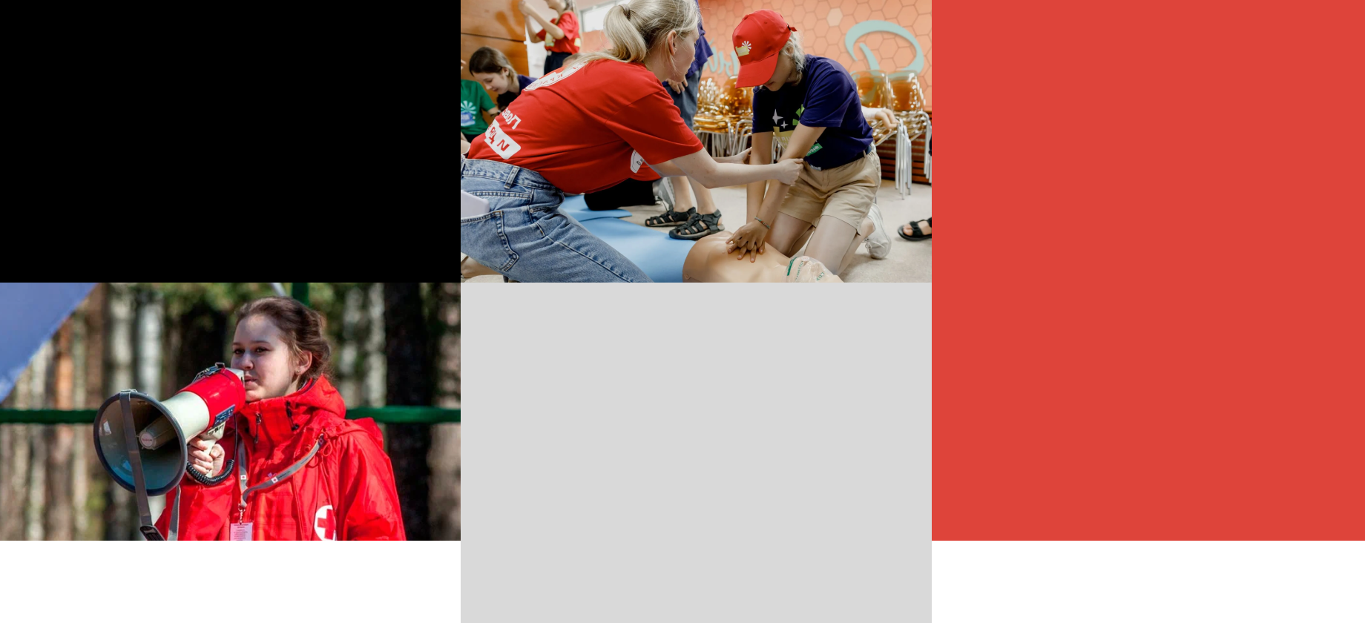
ПЕРСПЕКТИВНЫЕ НАПРАВЛЕНИЯ
ДЛЯ РАЗВИТИЯ ВОЛОНТЕРОВ
САМОРЕАЛИЗАЦИЯ
возможность наставничества
воплощение собственных идей
и проектов в рамках деятельности РКК
признание
организаторские способности
ОГРОМНАЯ КОМАНДА
ЕДИНОМЫШЛЕННИКОВ
участие в международных
и федеральные форумах
новые знакомства, поиск друзей
возможность общения
с представителями других Национальных обществ
САМОРАЗВИТИЕ
И ОБУЧЕНИЕ
курсы Академии РКК
образовательные программы, тренинги, интересные мастер-классы
обмен опытом и получение новых навыков внутри волонтерского сообщества

Slide 17


БЕЛГОРОДСКОЕ РЕГИОНАЛЬНОЕ ОТДЕЛЕНИЕ РОССИЙСКОГО КРАСНОГО КРЕСТА
Председатель регионального отделения:
Ушакова Нина Иосифовна
КЛЮЧЕВЫЕ НАПРАВЛЕНИЯ РАБОТЫ:
- социальные программы;
- медицинские программы;
- обучение навыкам первой помощи
- популяризация донорства крови и костного мозга;
- программы помощи при ЧС;
- первая психологическая помощь.
Координатор волонтерской деятельности:
Бурая Анна Сергеевна +79944039693
КОНТАКТЫ
СОЦИАЛЬНЫЕ СЕТИ
Адрес офиса РО: г.Белгород, пр-т Богдана Хмельницкого,181
ВК: https://vk.com/belgorodredcross
График работы офиса: ПН-ПТ с 8:30 до 17:00
Telegram-канал: https://t.me/belgorodredcross
Сайт: https://redcross.nko31.ru
Добро.Ру: ID организации: 10071860

Slide 18
КАК СТАТЬ ВОЛОНТЕРОМ РКК?
Отправить запрос на электронную почту: …
Заполнить анкету и пройти собеседование;
Зарегистрироваться на портале Добро.Ру и подать заявку на мероприятие
или проект;
Обсудить будущий функционал с Координатором волонтерской деятельности;
Подписать кодекс волонтера и приступать к оказанию помощи.
КОНТАКТЫ
Телефон: +79944039693 Координатор волонтерской деятельности Бурая Анна Сергеевна
E-mail: anita.buraya@ya.ru

Slide 19

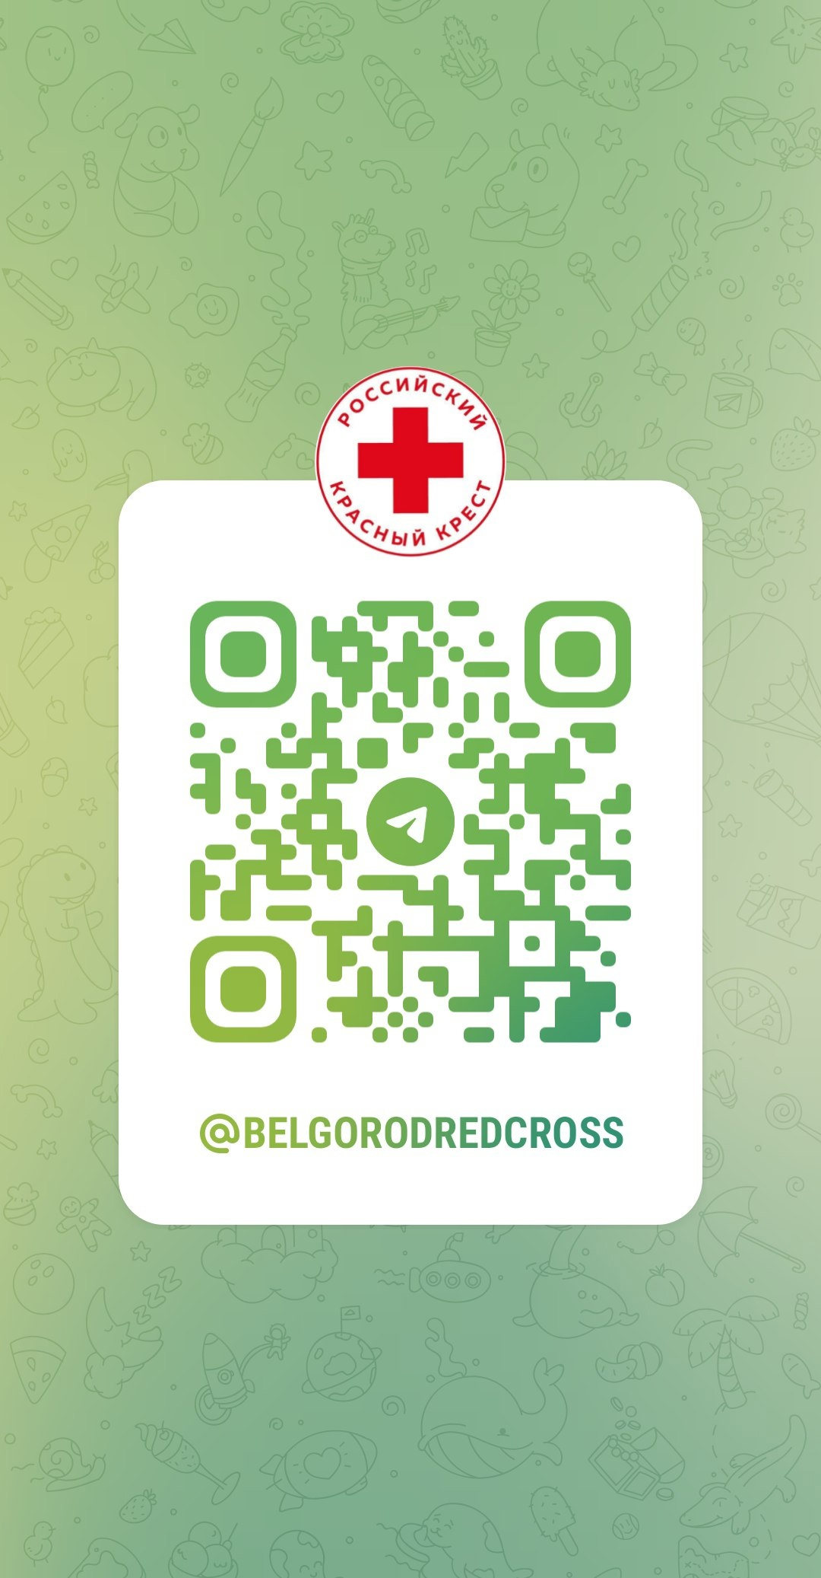
Спасибо за внимание!

